Slide 1

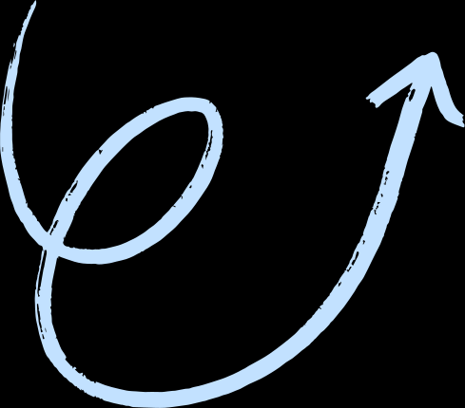
Matemática Aplicada: Unidad 4
María Victoria Meza C.I. 15.174.323
Gladys Vielma C.I. 15.174.323
Rubén Ramírez C.I. 16.020.185
Ángel Peña C.I. 24.349.651

Slide 2

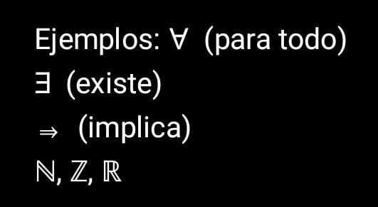
¿Qué es la notación matemática?
La notación matemática es un sistema simbólico que permite expresar ideas con precisión formal, facilitando la comprensión y evitando ambigüedades. Es esencial para la comunicación efectiva en matemáticas.

Slide 3
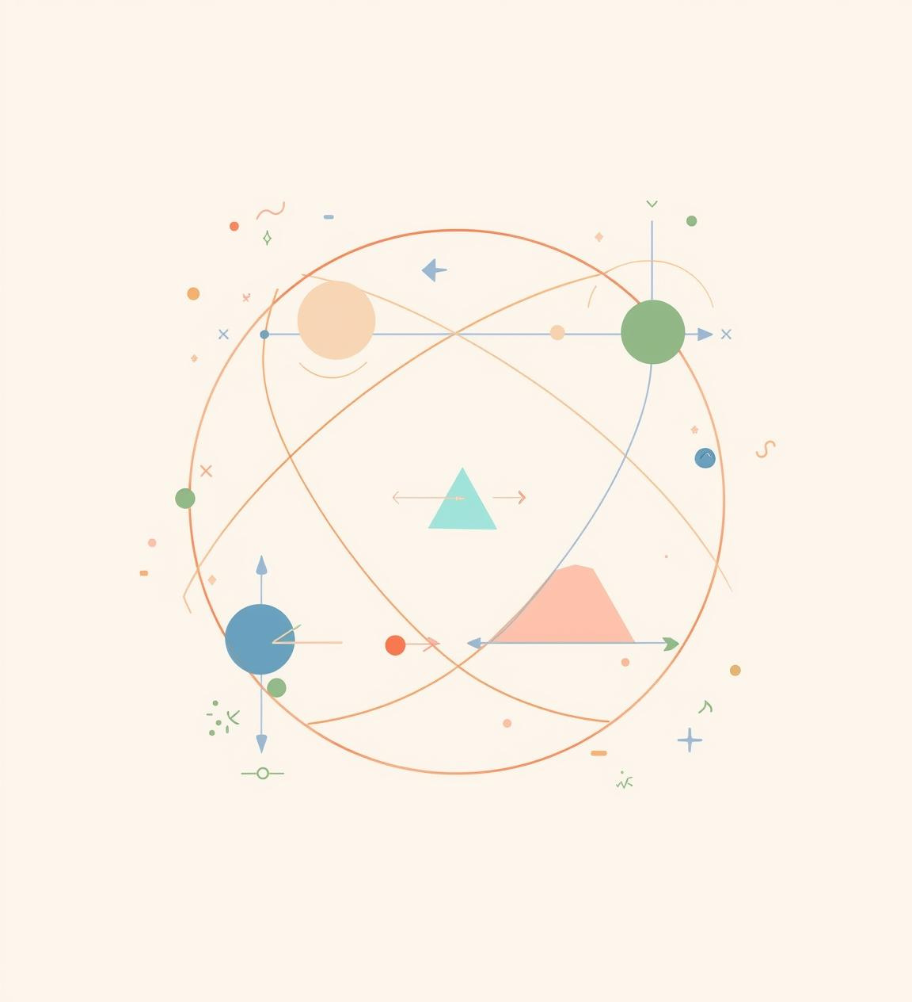
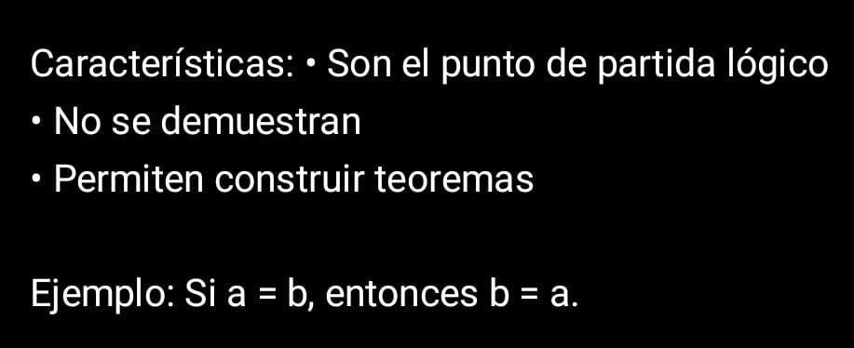
Axiomas en Matemáticas
Los axiomas son proposiciones fundamentales aceptadas sin necesidad de demostración. Actúan como la base del sistema matemático, y son esenciales para el desarrollo de teoremas y definiciones.

Slide 4

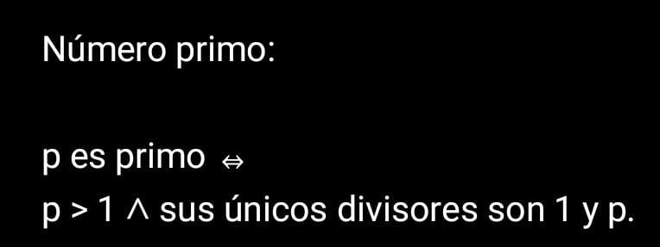
Definiciones en Matemáticas
La definición establece un significado preciso para términos matemáticos, sirviendo como base para el entendimiento. No se demuestran, pero son fundamentales para construir conceptos y desarrollar teoremas en la matemática.

Slide 5

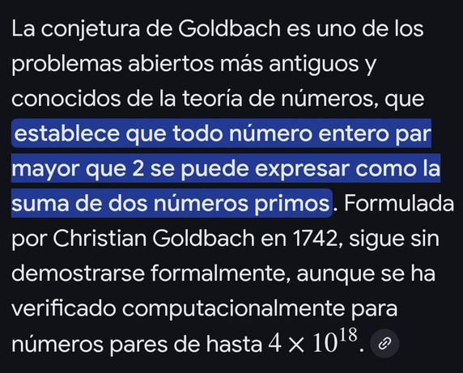
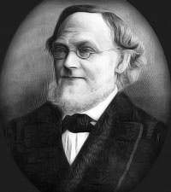
Conjeturas en la matemática
Las conjeturas son afirmaciones no demostradas que surgen en el contexto de la investigación matemática. Un ejemplo famoso es la Conjetura de Goldbach, que ha intrigado a matemáticos durante siglos.

Slide 6
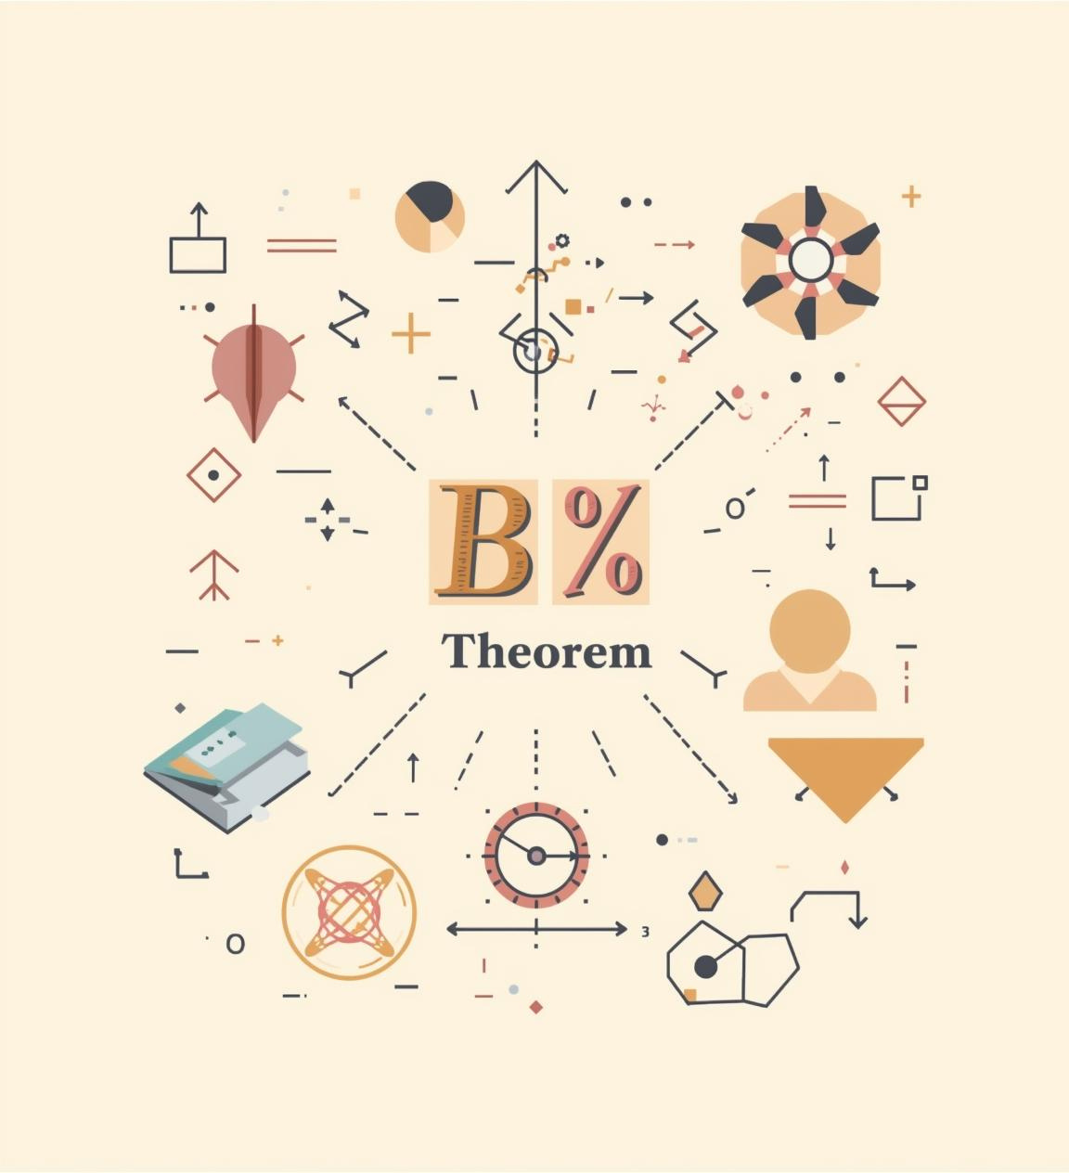
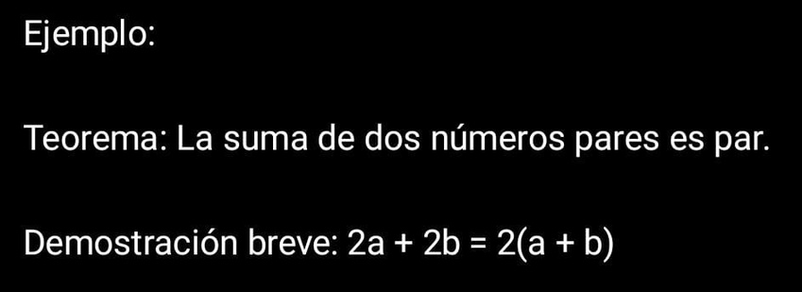
Teoremas en Matemática
Un teorema es una proposición demostrada que se basa en axiomas y definiciones. Esta estructura permite establecer conclusiones válidas y fundamentadas, avanzando así en el conocimiento matemático y su aplicación.

Slide 7
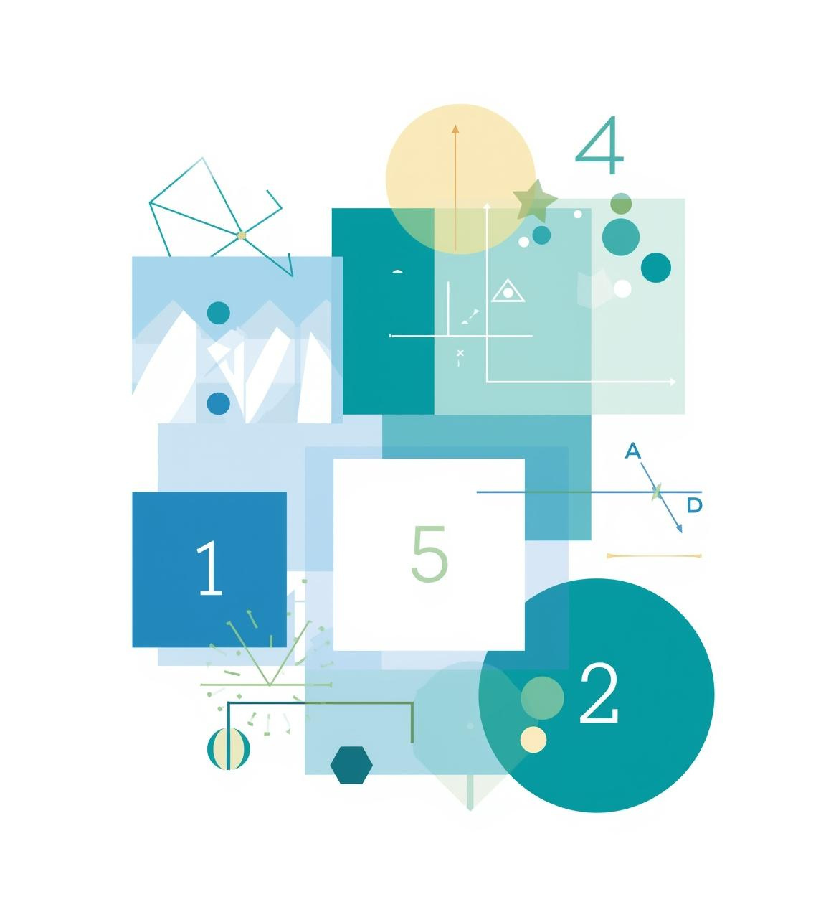
Ejercicio: Imagina que estamos diseñando un sistema de seguridad para una base de datos. Vamos a aplicar cada concepto a una regla lógica sencilla: "El acceso a usuarios menores de edad".
El Escenario: Sistema de Control de Acceso
​1. El Axioma (La base incuestionable)
​“Todo usuario tiene una edad representada por un número entero no negativo.”
No necesitamos demostrarlo, es una regla base de nuestro sistema. Sin esto, no podemos calcular nada.

Slide 8
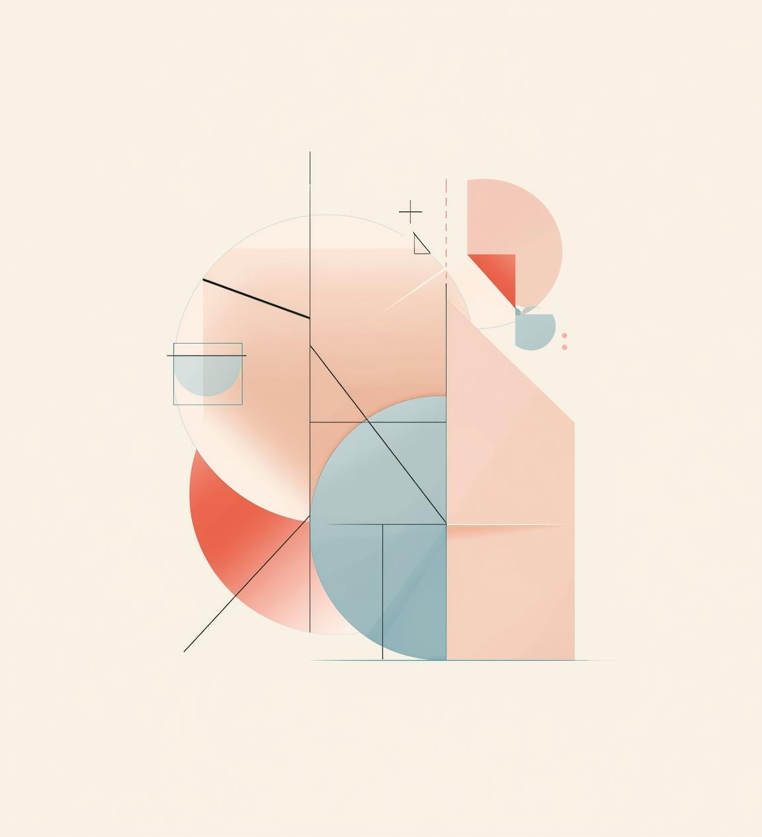
2. La Definición (El acuerdo)
​“Definimos como 'Usuario Restringido' a todo aquel cuya edad sea menor a 18 años.”
Aquí no hay nada que demostrar, simplemente le pusimos un nombre a una condición para que el código sepa de qué hablamos.
3. La Conjetura (La suposición)
​“Si bloqueamos a todos los 'Usuarios Restringidos', el sistema será 100% seguro contra comportamientos inmaduros.”
Esto es una conjetura. Suena lógico, pero no es una verdad matemática. ¿Qué pasa si un adulto de 40 años se comporta de forma inmadura? Mi suposición podría fallar.
4. El Teorema (La verdad demostrable)
​“Si un usuario tiene 15 años, entonces es un 'Usuario Restringido'.”
Demostración:
​Por el axioma, el usuario tiene una edad (15).
​Sabemos que 15 < 18.
​Por la definición anterior, cualquier usuario con edad < 18 es "Restringido".
​Conclusión: El usuario es Restringido. (Q.E.D.)

Slide 9
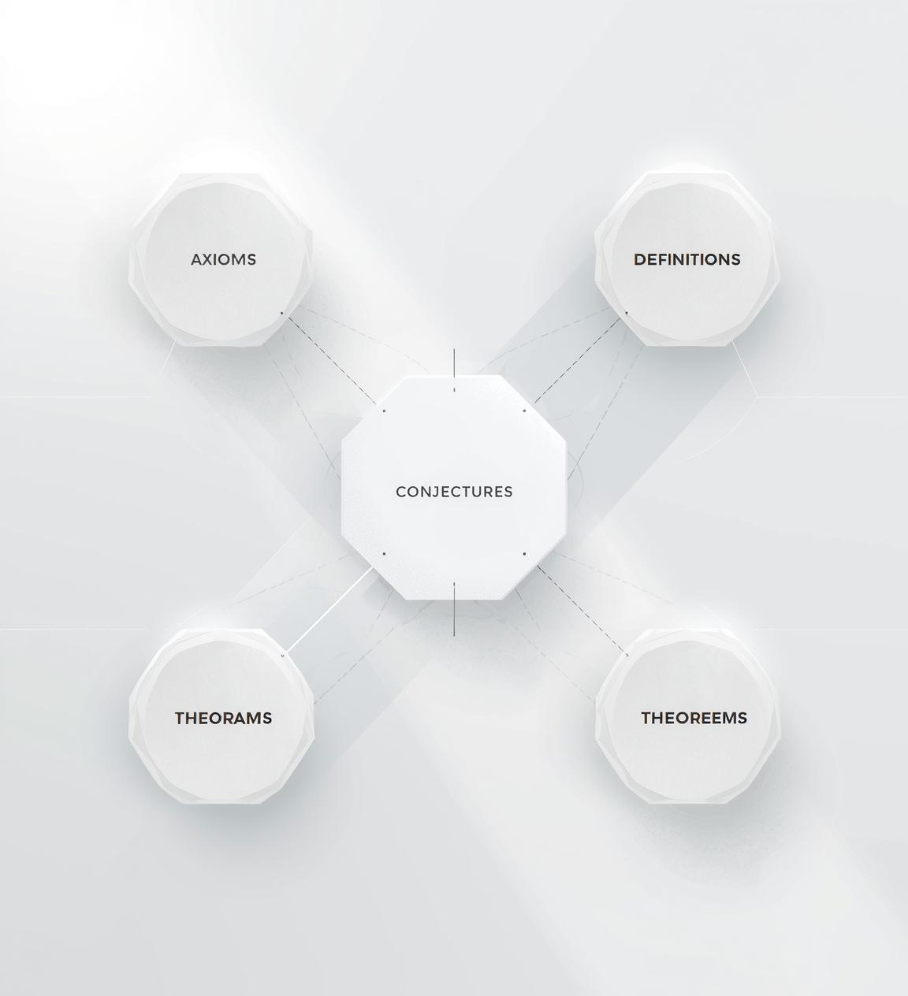
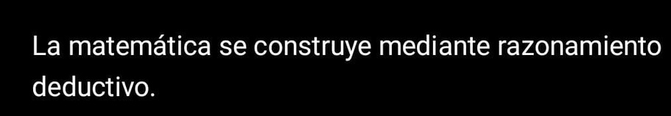
Relación entre conceptos matemáticos
Los axiomas forman la base del sistema, las definiciones proporcionan precisión conceptual, las conjeturas son hipótesis pendientes de demostración, y los teoremas representan resultados demostrados formalmente en matemáticas.

Slide 10
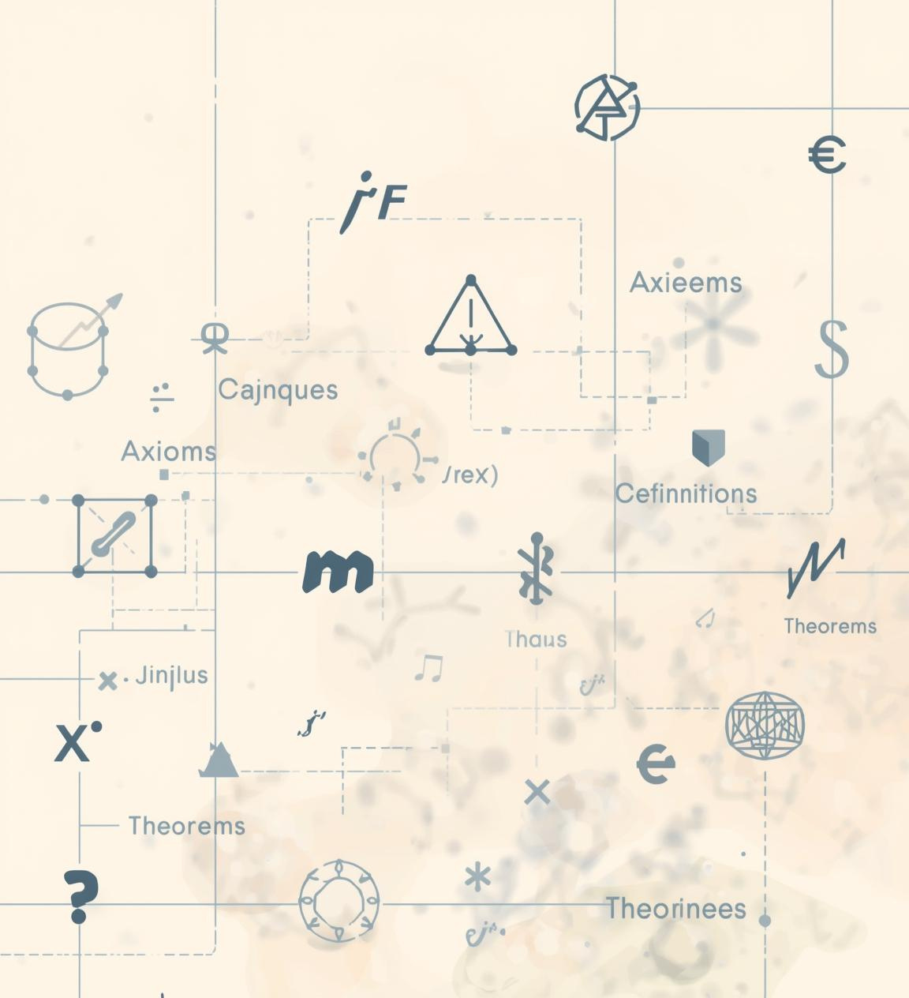
Conclusión
La notación matemática es crucial para el rigor formal en matemáticas. Axiomas, definiciones, conjeturas y teoremas forman la base del razonamiento matemático, garantizando claridad y coherencia en las ideas expuestas.

